Slide 1


Slide 2
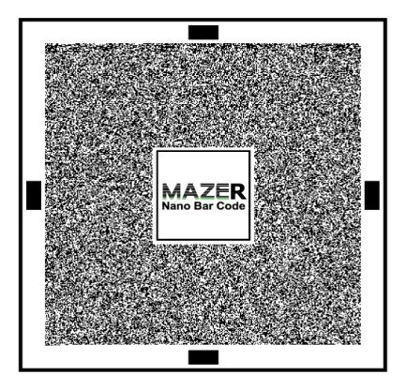
Нанобар-код – эффективная система защиты информации. Маркировка и идентификация с помощью лазерных комплексов.

Slide 3
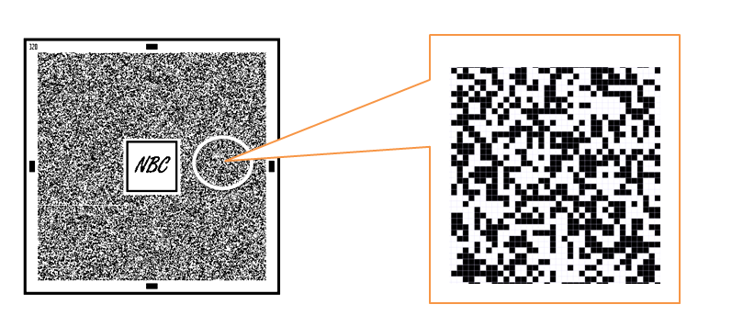
Структура Нанобар-кода
без увеличения
с увеличением

Slide 4
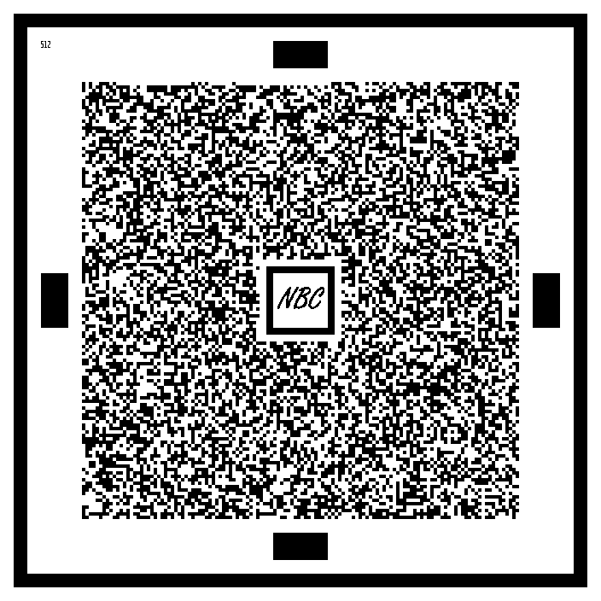
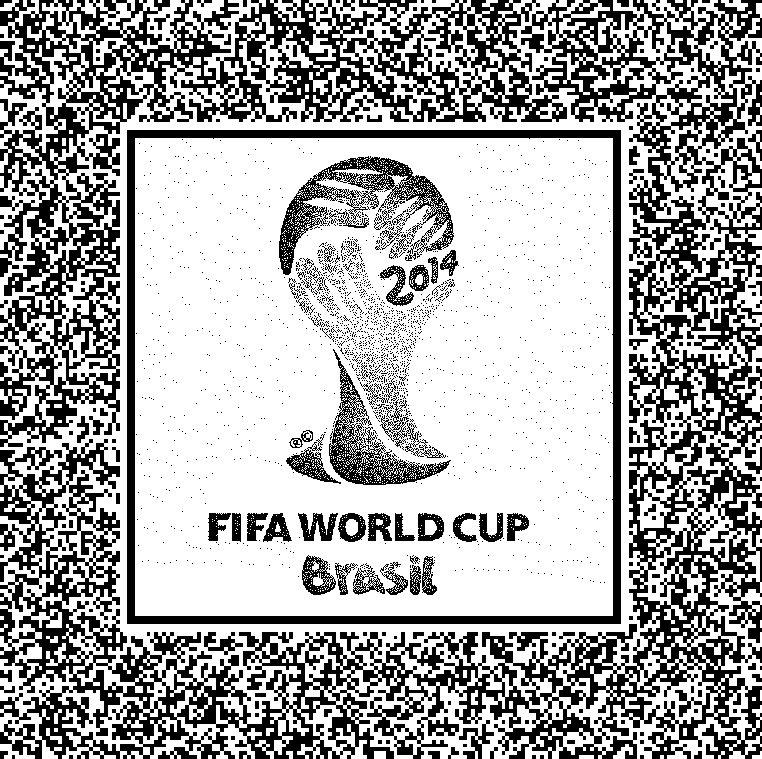
Дизайн Нанобар-кода с внутренним рекламным логотипом

Slide 5
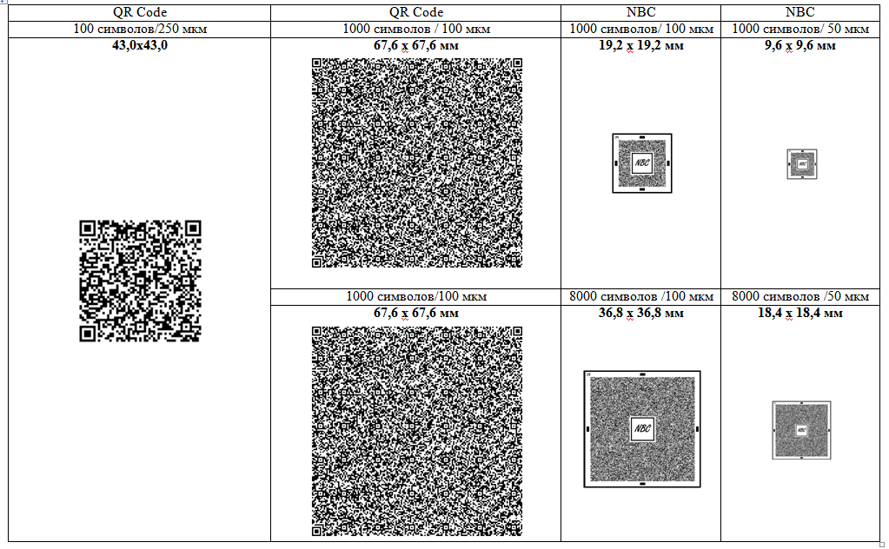
Сравнение размеров
Нанобар-кода и QR кода

Slide 6
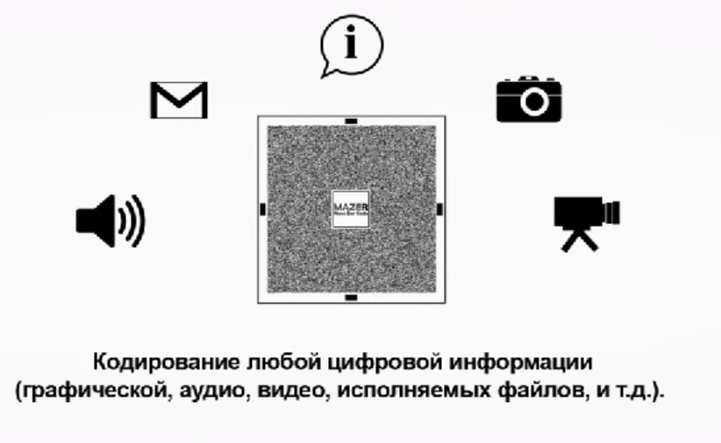
Виды кодируемой информации

Slide 7
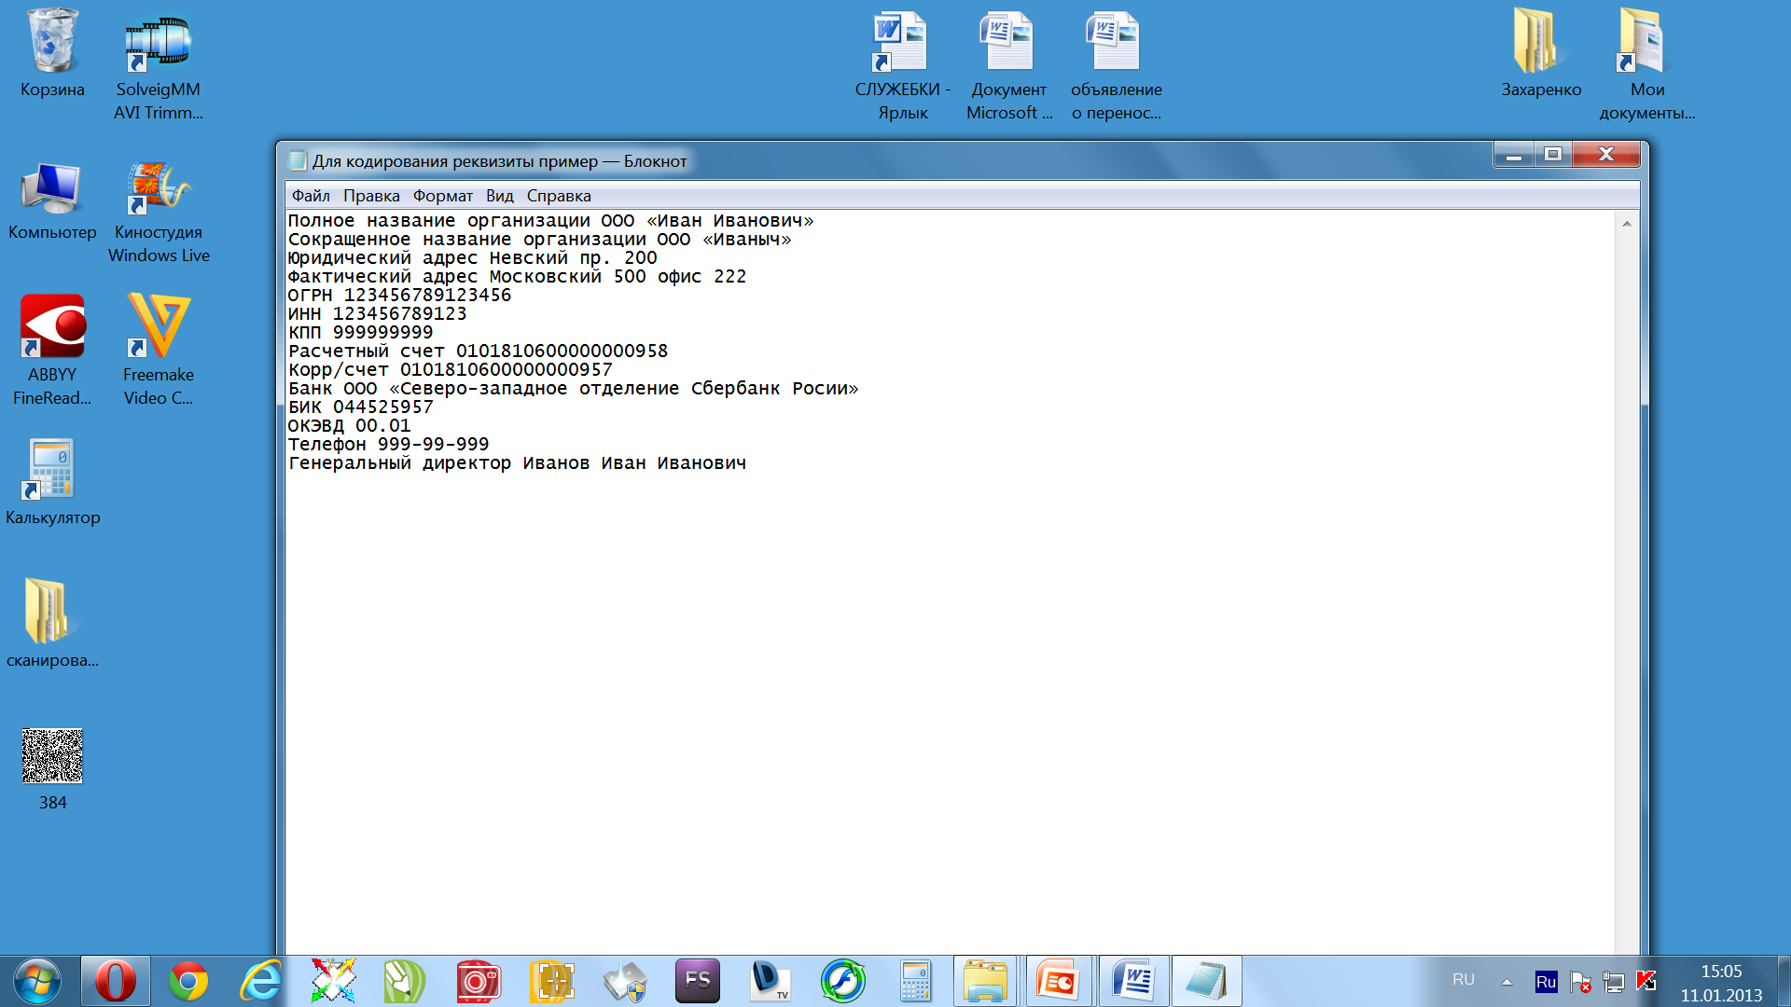
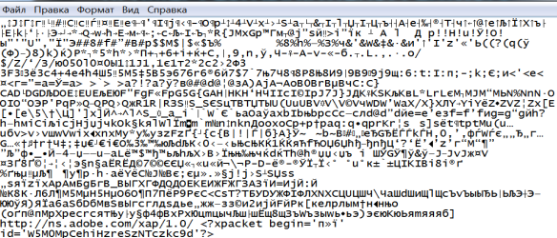
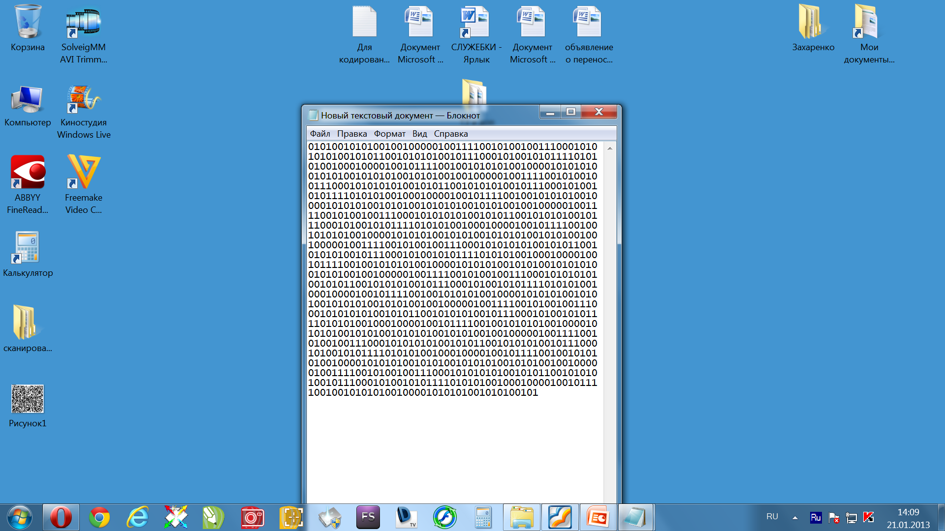
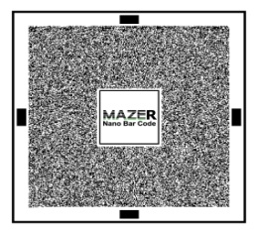
Система кодирования и шифрования информации в Нанобар-коде
ID
в текстовом виде
Данный текст содержит 413 символов
Шифрование
ID в зашифрованном виде
Использование различных систем шифрования защищает информацию от прочтения
Кодирование
ID в закодированном виде
Подготавливает зашифрованную информацию к переводу в графический вид
Зашифрованная информация представленная в виде Нанобар-кода
Визуализация
Код является «закрытым» его невозможно продублировать на контрафактной продукции

Slide 8
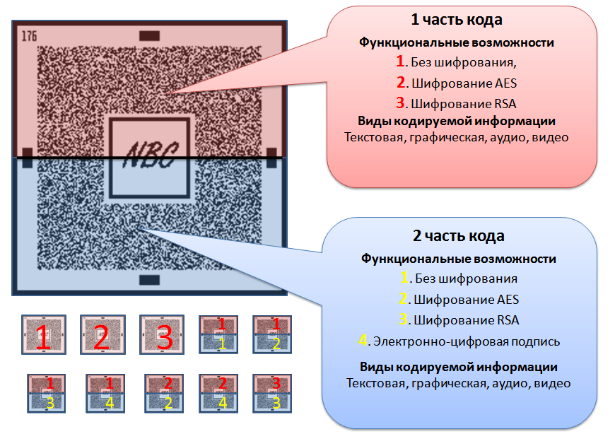
Мультифункциональность системы
Нанобар-код

Slide 9
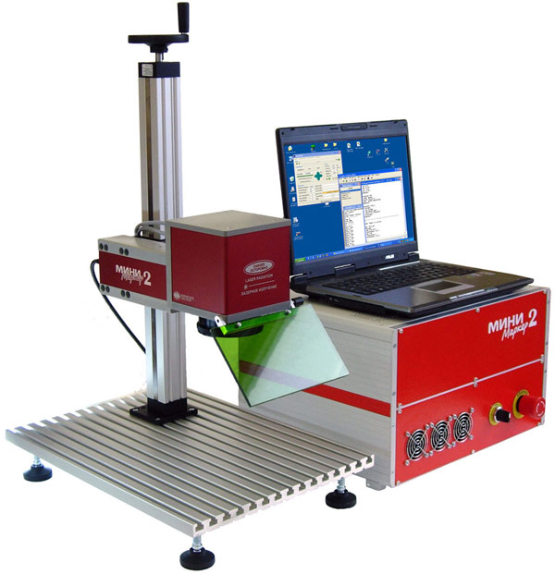
Используемая лазерная установка «минимаркер 2 М 20»

Slide 10
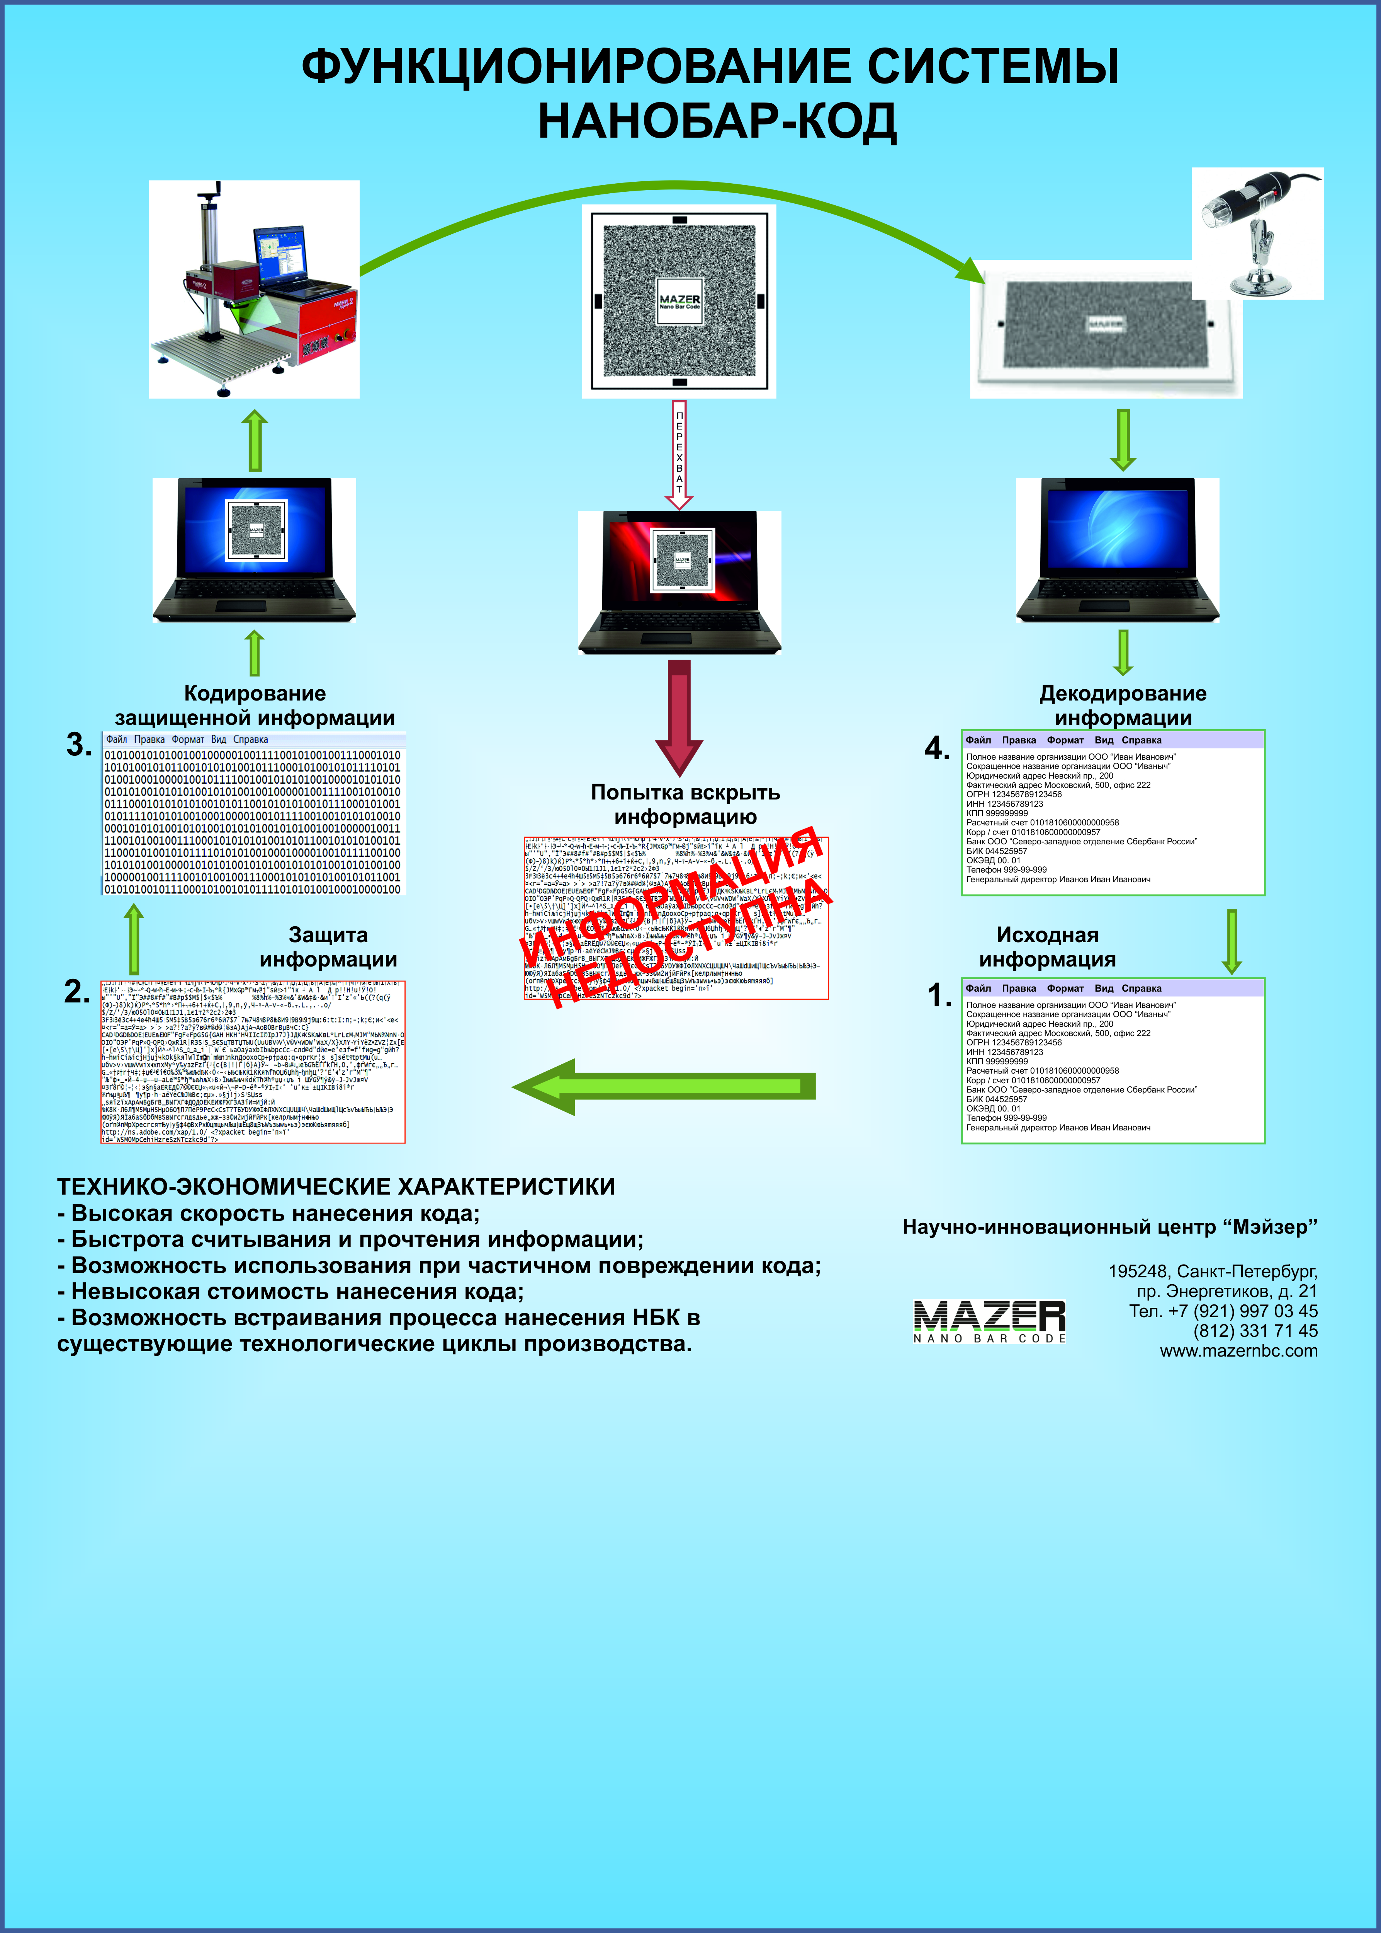
Функционирование системы Нанобар-код

Slide 11
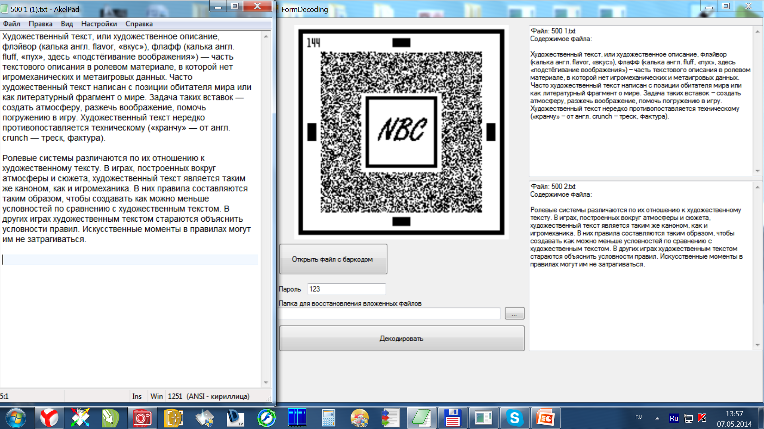
Исходная и декодированная информация

Slide 12
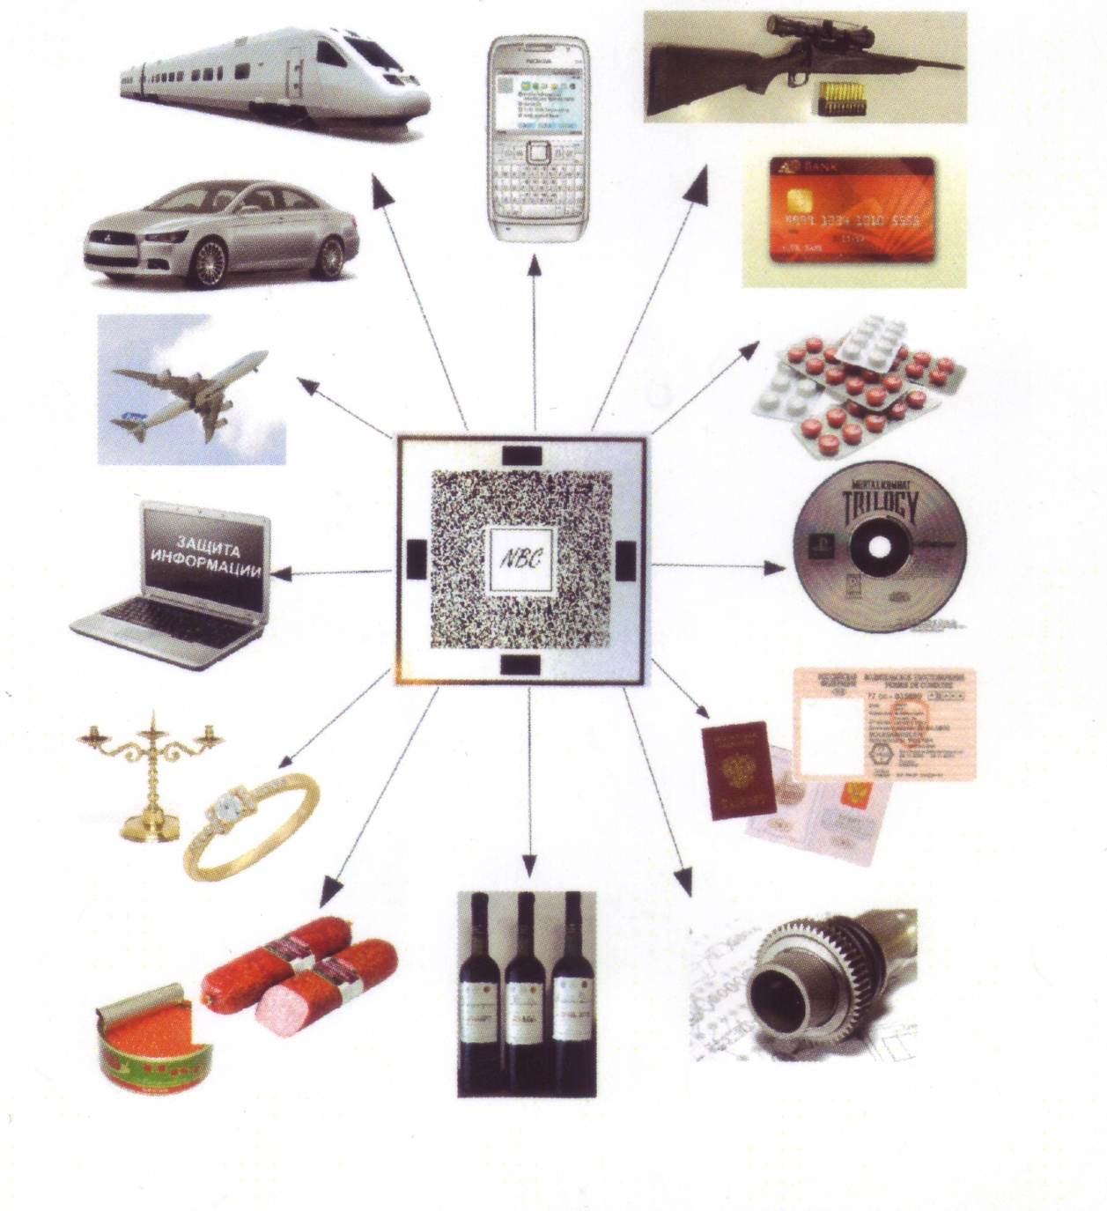
Области применения системы Нанобар-кода

